Slide 1

Zrównoważony Kampus SGGW –
- kształcenie na rzecz branż kluczowych
Fundusze Europejskie
dla Rozwoju Społecznego
Projekt współfinansowany z Europejskiego Funduszu Społecznego Plus
w ramach Programu Fundusze Europejskie dla Rozwoju Społecznego 2021-2027
Priorytet 1 Umiejętności
Działanie 01.05 Umiejętności w szkolnictwie wyższym

Slide 2
Systemy informacji geograficznej
Ćwiczenia 7
Interpolacja przestrzenna danych rolniczych

Slide 3
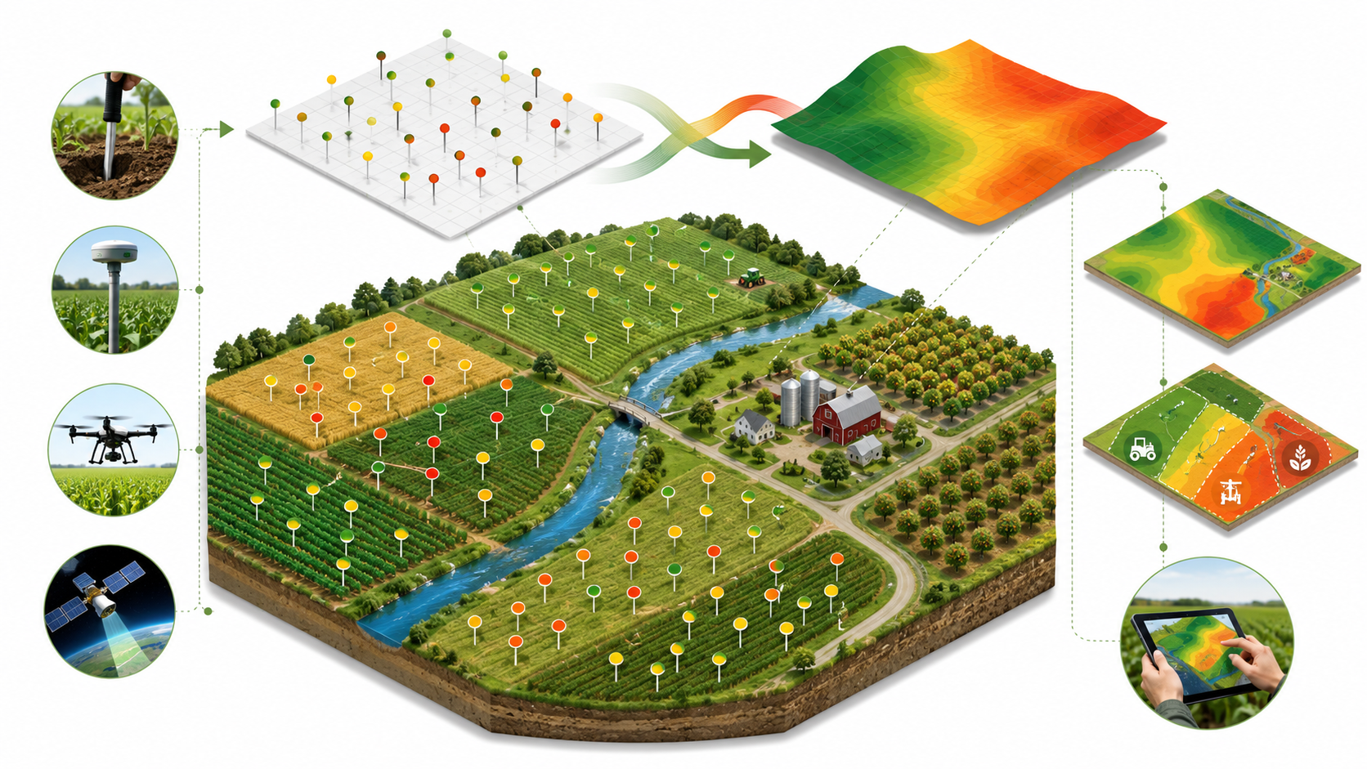
Interpolacja przestrzenna w rolnictwie
1
W rolnictwie jest to jedna z najważniejszych grup metod GIS, ponieważ wiele decyzji trzeba podejmować dla całej powierzchni pola, gospodarstwa albo regionu, mimo że dane pomiarowe mamy tylko w wybranych punktach.
Przykłady obejmują pH gleby, zawartość fosforu, potasu i magnezu, wilgotność gleby, opady, temperaturę, ryzyko przymrozków, zachwaszczenie, presję chorób oraz poziom plonowania.
Interpolacja pozwala przejść od punktów pomiarowych do map ciągłych lub stref decyzyjnych.
Wynik interpolacji zawsze jest oszacowaniem, dlatego równie ważna jak sama mapa jest ocena jej niepewności i sensowności agronomicznej.

Slide 4
Po co interpolować dane rolnicze?
2
W praktyce rolniczej nie da się zmierzyć wszystkiego w każdym miejscu.
Punkty poboru prób gleby, czujniki wilgotności, stacje pogodowe, pułapki szkodników albo pomiary terenowe reprezentują tylko wybrane lokalizacje.
Rolnik lub doradca potrzebuje jednak informacji o całym polu: gdzie wapnować, gdzie zwiększyć lub zmniejszyć nawożenie, gdzie spodziewać się stresu wodnego, a gdzie plon jest stabilnie niski.
Administracja i instytucje badawcze potrzebują map dla większych obszarów: gmin, regionów, krajów i całego świata.
Interpolacja jest więc sposobem uzupełniania przestrzeni między punktami pomiarowymi na podstawie założenia, że obiekty bliskie są zwykle bardziej podobne niż obiekty odległe.

Slide 5
Pierwsze prawo geografii a rolnictwo
3
Podstawą intuicji interpolacji jest pierwsze prawo geografii Waldo Toblera: wszystko jest powiązane ze wszystkim, ale obiekty bliskie są bardziej powiązane niż odległe.
W rolnictwie oznacza to, że sąsiednie fragmenty pola często mają podobniejsze właściwości gleby, wilgotność lub plon niż fragmenty bardzo od siebie oddalone.
Nie jest to jednak zasada absolutna. Granica typu gleby, rów melioracyjny, spadek terenu, zabieg agrotechniczny albo lokalne zagęszczenie gleby mogą powodować nagłe zmiany wartości.
Dlatego interpolacja wymaga znajomości danych, terenu i procesu, który opisujemy.
Mapa interpolowana nie jest prostym obrazem rzeczywistości, lecz modelem przestrzennym opartym na danych i założeniach.

Slide 6
Dane punktowe jako podstawa interpolacji
4
Najczęściej interpolację wykonuje się na podstawie danych punktowych.
W skali pola mogą to być punkty prób gleby, pomiary przewodności elektrycznej gleby, punkty obserwacji chorób, miejsca pomiaru wilgotności lub punkty kalibracyjne dla map plonu.
W skali gospodarstwa dane punktowe mogą pochodzić z wielu pól, wielu sezonów i różnych źródeł pomiarowych.
W skali regionu punkty mogą oznaczać stacje meteorologiczne, punkty monitoringowe, lokalizacje doświadczeń polowych lub próbki gleby z sieci krajowej.
W skali globalnej punkty są często rzadsze, mniej równomierne i wymagają łączenia z dodatkowymi warstwami, np. wysokością terenu, klimatem, typem gleby i obrazami satelitarnymi.

Slide 7
Skala interpolacji: pole, gospodarstwo, region, świat
5
Skala analizy silnie wpływa na dobór metody i interpretację wyników.
Na poziomie pola ważne są detale: zmienność gleby, mikrorelief, przejazdy maszyn, strefy zastoiska wody i lokalne różnice plonu.
Na poziomie gospodarstwa interpolacja może pomagać w porównaniu pól i tworzeniu map zarządzania dla wielu działek.
Na poziomie regionu celem jest zwykle ocena ogólnych wzorców przestrzennych: opadów, suszy, temperatury, zasobności gleb lub potencjału produkcyjnego.
Na poziomie globalnym interpolacja często służy do budowy powierzchni klimatycznych, map ryzyka, modeli degradacji gleb i systemów monitoringu bezpieczeństwa żywnościowego.
Im większy obszar, tym ostrożniej należy interpretować lokalne szczegóły.

Slide 8
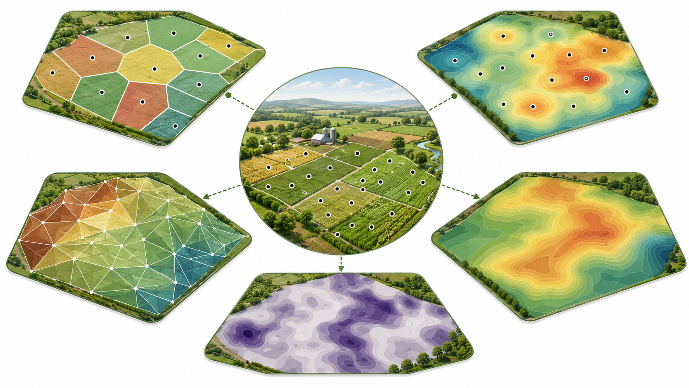
Metody wierne i wygładzające
6
Metody interpolacji można podzielić na wierne i wygładzające.
Metody wierne zachowują wartości punktów pomiarowych dokładnie na powierzchni interpolowanej. Oznacza to, że w miejscu pomiaru wynik mapy jest taki sam jak wartość obserwowana.
Takie podejście ma sens, gdy mamy dużą pewność co do jakości pomiaru i lokalizacji punktu.
Metody wygładzające nie muszą przechodzić dokładnie przez wszystkie punkty. Mogą lepiej nadawać się do danych obarczonych błędem, np. pomiarów terenowych, które zawierają zmienność losową lub nieprecyzyjną lokalizację.
W rolnictwie zbyt wierne odwzorowanie pojedynczych punktów może czasem prowadzić do mapy nadmiernie poszarpanej i trudnej do zastosowania w praktyce.

Slide 9
Metody ciągłe i nieciągłe
7
Interpolacja może prowadzić do powierzchni ciągłych albo nieciągłych.
Metody ciągłe tworzą płynne przejścia między wartościami. Są odpowiednie dla zjawisk, które zmieniają się stopniowo, np. temperatura, opad, wilgotność gleby lub wysokość terenu.
Metody nieciągłe tworzą powierzchnie o charakterze strefowym lub tarasowym. Mogą lepiej opisywać sytuacje, w których wartości zmieniają się skokowo.
W rolnictwie skokowe zmiany mogą występować na granicach typów gleb, pól o różnej historii nawożenia, różnych upraw lub różnych sposobów gospodarowania.
Dobór metody powinien wynikać z charakteru zjawiska, a nie tylko z wyglądu mapy.

Slide 10
Metody deterministyczne i stochastyczne
8
Metody deterministyczne tworzą powierzchnię na podstawie określonych reguł matematycznych, np. odległości od punktów pomiarowych.
Przykładem jest metoda odwrotnych odległości, w której większe znaczenie mają punkty położone bliżej miejsca szacowania.
Metody stochastyczne uwzględniają losowy składnik zmienności i pozwalają opisać niepewność oszacowania.
Najbardziej znanym przykładem jest kriging, który wykorzystuje strukturę zależności przestrzennej opisaną wariogramem.
W rolnictwie metody stochastyczne są szczególnie wartościowe wtedy, gdy oprócz mapy wartości chcemy otrzymać mapę błędu lub ocenić, gdzie potrzebne są dodatkowe pomiary.

Slide 11
Metody lokalne i globalne
9
Metody globalne wykorzystują jedną funkcję dopasowaną do wszystkich punktów pomiarowych.
Dają zwykle powierzchnie bardziej wygładzone i dobrze opisują ogólny trend przestrzenny, np. zmiany temperatury wraz z wysokością lub gradient opadów w dużym regionie.
Metody lokalne wykorzystują tylko punkty z otoczenia miejsca szacowania i powtarzają obliczenia dla wielu lokalnych fragmentów przestrzeni.
Dzięki temu mogą lepiej odtwarzać lokalną zmienność, która jest szczególnie ważna na poziomie pola i gospodarstwa.
W praktyce rolniczej często ważniejsze są metody lokalne, ale w analizach regionalnych i globalnych trend globalny może być równie istotny jak lokalne odchylenia.

Slide 12
Poligony Thiessena / Voronoi
10
Poligony Thiessena, nazywane też poligonami Voronoi, dzielą przestrzeń na obszary najbliższe poszczególnym punktom pomiarowym.
Założenie jest proste: każda nieopróbowana lokalizacja przyjmuje wartość najbliższego punktu.
W rolnictwie metoda ta może być użyteczna do prostego przypisywania wartości prób gleby do najbliższych fragmentów pola lub do określania zasięgu reprezentatywności punktów pomiarowych.
Jej zaletą jest przejrzystość i łatwość interpretacji.
Wadą jest tworzenie ostrych granic między strefami, nawet wtedy, gdy rzeczywiste zjawisko zmienia się płynnie. Dlatego metoda jest dobra do ilustracji i prostych analiz, ale nie zawsze do końcowej mapy zabiegowej.

Slide 13
Metoda IDW
11
IDW, czyli metoda odwrotnych odległości, zakłada, że wartość w danym miejscu jest średnią ważoną wartości z sąsiednich punktów.
Im bliżej znajduje się punkt pomiarowy, tym większy ma wpływ na wynik.
Metoda jest intuicyjna, stosunkowo prosta i często wykorzystywana w praktycznych zastosowaniach GIS.
W rolnictwie IDW może służyć do tworzenia map pH, zasobności składników, wilgotności gleby, zachwaszczenia albo lokalnych wskaźników produkcyjnych.
Trzeba jednak pamiętać, że IDW nie rozpoznaje automatycznie barier i procesów środowiskowych. Dwa punkty blisko siebie geometrycznie mogą leżeć po różnych stronach granicy glebowej lub rowu i reprezentować odmienne warunki.

Slide 14
Parametr potęgi w IDW
12
W metodzie IDW ważnym parametrem jest potęga odległości.
Niska wartość potęgi powoduje silniejsze wygładzenie powierzchni, ponieważ punkty dalsze nadal mają zauważalny wpływ na wynik.
Wysoka wartość potęgi zwiększa znaczenie najbliższych punktów i tworzy mapę bardziej lokalną, często o wyraźniejszych kontrastach.
W rolnictwie dobór potęgi wpływa na to, czy mapa pH lub zasobności będzie pokazywać szerokie strefy, czy drobniejsze lokalne różnice.
Nie należy dobierać parametru wyłącznie na podstawie estetyki mapy. Warto sprawdzić, czy wynik ma sens terenowy i czy nie prowadzi do zbyt dużej fragmentacji stref zabiegowych.

Slide 15
TIN i numeryczne modele terenu
13
TIN, czyli triangulated irregular network, wykorzystuje sieć nieregularnych trójkątów tworzonych między punktami pomiarowymi.
Metoda jest często stosowana do modelowania rzeźby terenu i budowy numerycznych modeli powierzchni.
W rolnictwie wysokość terenu, spadek, ekspozycja i kierunki spływu wody mają duże znaczenie dla erozji, retencji, podtopień, zastoisk wody i zróżnicowania plonu.
TIN może być użyteczny tam, gdzie punkty wysokościowe są nieregularnie rozmieszczone, np. z pomiarów terenowych lub danych geodezyjnych.
Na podstawie modeli terenu można następnie wyznaczać mapy nachylenia, ekspozycji, akumulacji spływu i obszarów potencjalnej retencji.

Slide 16
Kriging
14
Kriging jest metodą stochastyczną, która szacuje wartości w niepomierzonych lokalizacjach na podstawie struktury zależności przestrzennej.
W odróżnieniu od prostszych metod, takich jak IDW, kriging może dostarczyć nie tylko mapę wartości, ale również informację o błędzie oszacowania.
W rolnictwie kriging bywa stosowany do mapowania właściwości gleby, składników pokarmowych, wilgotności, zasolenia, zanieczyszczeń, opadów lub temperatury.
Metoda wymaga jednak odpowiedniej liczby punktów i sensownej struktury przestrzennej danych.
Jeżeli punktów jest zbyt mało, są źle rozmieszczone albo dane są bardzo zaszumione, wynik krigingu może wyglądać profesjonalnie, ale niekoniecznie być bardziej wiarygodny od prostszych metod.

Slide 17
Wariogram i zależność przestrzenna
15
Wariogram opisuje, jak podobieństwo wartości zmienia się wraz z odległością między punktami.
Jeżeli punkty położone blisko siebie mają podobne wartości, a podobieństwo maleje z odległością, dane wykazują zależność przestrzenną.
W rolnictwie taka zależność może wynikać z procesów glebotwórczych, ukształtowania terenu, stosowania nawozów, układu pól, nawodnienia lub historii gospodarowania.
Wariogram pomaga określić zasięg autokorelacji przestrzennej, czyli odległość, w której punkty są jeszcze podobne.
Jest to ważne przy planowaniu siatki prób glebowych, ocenie jakości interpolacji i wyborze parametrów krigingu.

Slide 18
Mapa błędu i niepewność interpolacji
16
Interpolacja nie daje pewności, lecz oszacowanie.
Dlatego w wielu zastosowaniach warto analizować nie tylko mapę wartości, ale także mapę błędu lub niepewności.
Na poziomie pola mapa niepewności może wskazać fragmenty, w których potrzeba więcej prób gleby przed podjęciem decyzji o nawożeniu lub wapnowaniu.
Na poziomie regionalnym może pokazać obszary słabo reprezentowane przez stacje meteorologiczne lub punkty monitoringowe.
W skali globalnej niepewność jest szczególnie ważna, ponieważ dane są często nierównomiernie rozmieszczone, a część regionów świata ma słabszą infrastrukturę pomiarową.
Mapa bez informacji o niepewności może sprawiać wrażenie większej dokładności, niż rzeczywiście posiada.

Slide 19
Zmienne towarzyszące w interpolacji
17
W wielu przypadkach warto uzupełnić interpolację o zmienne towarzyszące, czyli dodatkowe warstwy wyjaśniające przestrzenny rozkład zjawiska.
Dla temperatury może to być wysokość nad poziomem morza, ekspozycja i odległość od morza. Dla wilgotności gleby: rzeźba terenu, typ gleby i użytkowanie ziemi.
Dla plonu i właściwości gleby pomocne mogą być dane satelitarne, mapy przewodności elektrycznej, historia nawożenia, mapy plonu z poprzednich lat i informacje o uprawie.
W skali regionalnej i globalnej zmienne towarzyszące są często konieczne, ponieważ same punkty pomiarowe są zbyt rzadkie.
Takie podejście przesuwa analizę od prostej interpolacji do modelowania przestrzennego.

Slide 20
Rozmieszczenie punktów pomiarowych
18
Jakość interpolacji zależy nie tylko od metody, ale także od rozmieszczenia punktów pomiarowych.
Dobra sieć punktów powinna obejmować pełen zakres zmienności obszaru: gleby lepsze i słabsze, wzniesienia i obniżenia, miejsca suche i wilgotne, fragmenty pola o wysokim i niskim plonie.
Jeżeli punkty są skupione w jednym miejscu, mapa może być wiarygodna lokalnie, ale słaba poza tym skupieniem.
Jeżeli punkty omijają strefy problemowe, interpolacja może wygładzić lub ukryć najważniejsze zróżnicowanie.
W rolnictwie planowanie próbkowania powinno wynikać z wiedzy o polu, historii plonowania, glebach, rzeźbie terenu i celu analizy.

Slide 21
Przykłady na poziomie pola i gospodarstwa
19
Na poziomie pola interpolacja jest podstawą wielu elementów rolnictwa precyzyjnego.
Można tworzyć mapy pH i potrzeb wapnowania, mapy zasobności w P, K i Mg, mapy wilgotności gleby, strefy produkcyjne, mapy ryzyka erozji oraz mapy zmiennego nawożenia.
W gospodarstwie interpolacja pomaga integrować informacje z wielu pól i wielu sezonów, np. wskazać pola stabilnie problemowe albo obszary wymagające większej liczby prób.
Przydatne jest porównanie interpolacji z wiedzą rolnika, mapami plonu, zdjęciami satelitarnymi i obserwacjami terenowymi.
Najlepszy wynik nie jest zawsze najbardziej szczegółowy. Najlepszy wynik to taki, który wspiera realną decyzję gospodarczą.

Slide 22
Przykłady regionalne i globalne
20
W skali regionalnej interpolacja jest powszechnie stosowana do mapowania opadów, temperatury, suszy, wilgotności, przymrozków, właściwości gleb oraz warunków produkcyjnych.
Takie mapy mogą wspierać doradztwo rolnicze, systemy ostrzegania, planowanie retencji, ocenę ryzyka plonowania i porównanie regionów.
W skali kraju interpolacja pomaga tworzyć warstwy klimatyczne i środowiskowe wykorzystywane w modelach plonu oraz analizach polityki rolnej.
W skali globalnej interpolowane powierzchnie są częścią systemów monitoringu żywnościowego, oceny zmian klimatu, degradacji gleb i dostępności wody.
Im większa skala przestrzenna, tym bardziej rośnie znaczenie jakości danych wejściowych, standaryzacji oraz informacji o niepewności.

Slide 23
Podsumowanie: interpolacja jako narzędzie decyzji
21
Interpolacja przestrzenna pozwala przejść od punktowych danych pomiarowych do map opisujących całe pole, gospodarstwo, region lub większy obszar.
W rolnictwie wspiera tworzenie map glebowych, klimatycznych, hydrologicznych, produkcyjnych i środowiskowych.
Na poziomie pola pomaga przygotować strefy zarządzania i rekomendacje agrotechniczne.
Na poziomie gospodarstwa umożliwia porządkowanie informacji z wielu źródeł i sezonów.
Na poziomie regionu i świata wspiera monitoring suszy, ocenę ryzyka, planowanie retencji, modelowanie plonów oraz analizę bezpieczeństwa żywnościowego.
Najważniejsza zasada: mapa interpolowana jest modelem, a nie bezpośrednim pomiarem. Jej wartość zależy od danych, metody, skali i celu użycia.

Slide 24


Autor utworu: Dariusz Gozdowski
CC BY 4.0
Materiał jest udostępniony na licencji Creative Commons Uznanie autorstwa CC BY 4.0
https://creativecommons.org/licenses/by/4.0/deed.pl
Materiał opracowany w związku z realizacją projektu „Zrównoważony Kampus SGGW - kształcenie na rzecz branż kluczowych ” nr FERS.01.05-IP.08-0067/23

